Slide 1
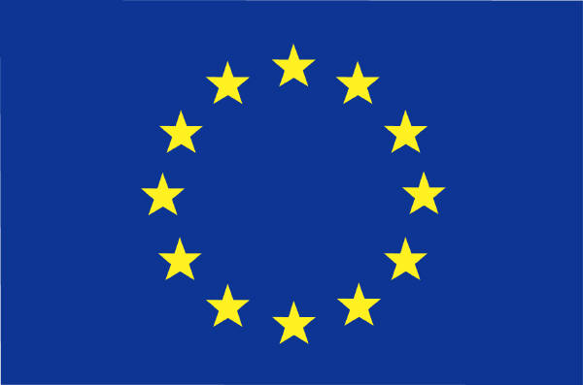
DUM 6
VY_32_INOVACE_29-09
TEST
EU

Slide 2
1. ESUO bylo uzavřeno těmito státy:
Belgie, Nizozemí, Lucembursko, Francie, Itálie, Německo
Velká Británie, Nizozemí, Lucembursko, Francie, Itálie, Německo
Belgie, Nizozemí, Švýcarsko, Francie, Itálie, Německo

Slide 3
2. Robert Schuman byl:
německý státník, duchovní vůdce evropské integrace
francouzský ministr zahraničních věcí, duchovní vůdce evropské integrace
italský premiér

Slide 4
3. Hlavním cílem Marschallova plánu bylo:
sblížení Německa a Itálie
pomoc válkou poraženému Německu
oživení evropských ekonomik po 2.sv.válce

Slide 5
4. Charles de Gaulle byl:
francouzský prezident, hlavní aktér francouzské „obstrukční politiky“
italský eurokritický státník
německý prezident, hlavní aktér „obstrukční politiky“

Slide 6
5. Maastrichtskou smlouvu podepsalo:
11 států
12 států
10 států

Slide 7
6. V rámci „západního šíření“ do ES vstoupily:
Švédsko, Irsko, Velká Británie
Velká Británie, Norsko, Irsko
Velká Británie, Dánsko, Irsko

Slide 8
7. „Maastrichtský chrám“ v prvním pilíři zahrnuje:
oblast justice a vnitřních věcí
ES, Euratom, ESUO
společnou zahraniční a bezpečnostní politiku

Slide 9
8. „Hymna EU“ je součástí tohoto hudebního díla:
Turecký pochod
Vltava
Óda na radost

Slide 10

9. Část obsahu ústavní smlouvy byla zachována v:
Maastrichtské smlouvě
Lisabonské smlouvě
Amsterodamské smlouvě

Slide 11

10.Kde lze zaznamenat uspořádání dle politických frakcí:
v Evropské radě
v Evropské komisi
v Evropském parlamentu

Slide 12
11. Vrcholným orgánem EU je Evropská rada. Její předseda je volen na:
dva a půl roku
tři roky
pět let

Slide 13
12. Kdo dnes předsedá RADĚ EU?
Německo
Kypr
Irsko

Slide 14

13. „Schengenský systém“ je:
soubor dohod, které umožňují volný pohyb osob po unii
systém zahrnující státy platící eurem
systém společné zahraniční politiky

Slide 15
14. „Princip subsidiarity“ znamená:
princip rozhodování v parlamentu
princip rozhodování na nejvyšší možné úrovni
upřednostnění řešení správy věcí veřejných na co nejnižší možné úrovni

Slide 16

15. „Acquis communautaire“ je označení pro:
souhrn legislativních i nelegislativních aktů EU
společnou zemědělskou politiku
spolupráci v oblasti využívání jaderné energie

Slide 17
16. Doporučení a stanoviska jsou:
závazná
zcela nezávazná
závazná v cíli

Slide 18

17. Českým zástupcem v Evropské komisi je:
Štefan Fülle
Petr Nečas
Miloš Zeman

Slide 19
18. V čem se názorově liší ČR a Rakousko?
v otázce společné měny
v ničem
v názorech na využití jaderné energie

Slide 20
Děkuji za pozornost
Mgr. Monika Brzá
Zdroj obrazového materiálu:
KLIPARTY MS OFFICE

